Slide 1
EXTRAFISCALIDADE E OS “IMPOSTOS DO PECADO”
PAULO ROSENBLATT

Slide 2
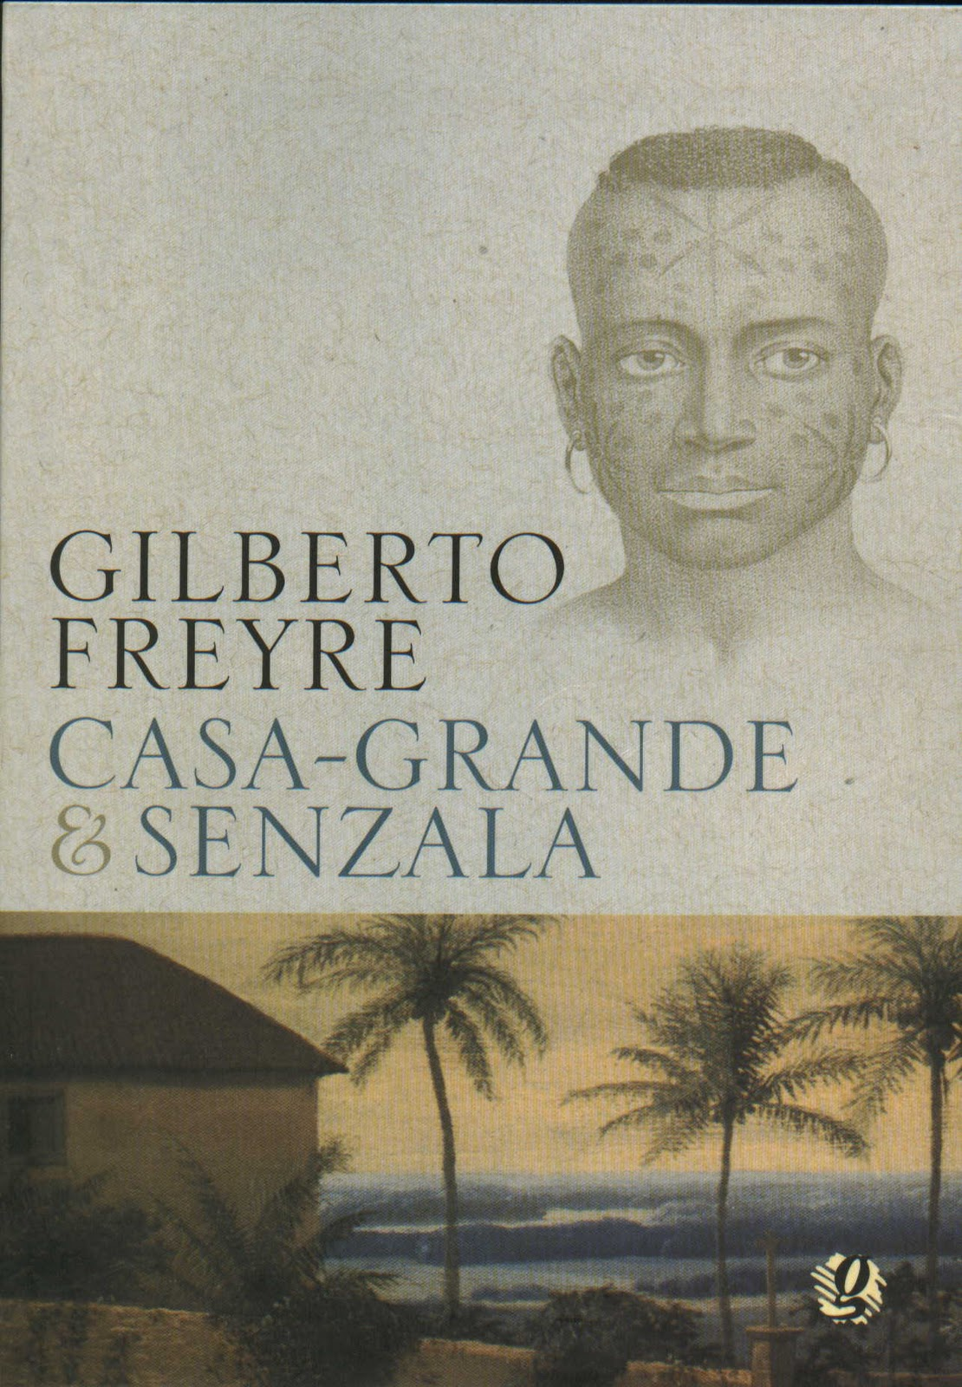
- A CF/1988 → mais de 80 referências à saúde: direito social (art. 6º), garantia do trabalhador (art. 7º, IV) e também “direito de todos e dever do Estado, garantido mediante políticas sociais e econômicas que visem à redução do risco de doença e de outros agravos e ao acesso universal e igualitário às ações e serviços para sua promoção, proteção e recuperação” (art. 196).
- Intervencionismo estatal indireto → extrafiscalidade → normas indutoras e normas de políticas públicas (Souto Maior Borges, Eros Grau, Luís Eduardo Schoueri).
“Diversos outros valores materiais, absorvidos da cultura moura ou árabe pelos portugueses, transmitiram-se ao Brasil: [...] conhecimento de vários quitutes e processos culinários; certo gosto pelas comidas oleosas, gordas, ricas em açúcar. O cuscuz, hoje tão brasileiro, é de origem norte-africana. O cronista que acompanhou a Lisboa o cardeal Alexandrino em 1571 notou o abuso de açúcar, canela, especiarias e gemas de ovos cozidos na comida portuguesa. Informaram-lhe que a maior parte dos quitutes eram mouros”. (Gilberto Freyre. Casa-grande & Senzala).

Slide 3
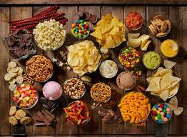
- Indústria multinacional alimentícia e incentivos fiscais à indústria de alimentos ultraprocessados.
- Externalidade negativa: epidemia de doenças não-transmissíveis (diabetes, hipertensão arterial, doenças coronarianas, e talvez câncer).
- Saúde pública: despesas com tratamento médico hospitalar (SUS) e medicamento subsidiado.

Slide 4
Bebidas açucaradas: Sugar tax, sugary drink tax, soda tax ou sweetened beverage tax.
OMS – estudos sobre a efetividade das medidas.
Há várias propostas de leis tramitando no Congresso Nacional a respeito de alimentos ultraprocessados e açucarados, e também sobre o álcool.
Paradoxo: tais itens são importantes fontes de arrecadação.
Liberdades individual e de inciativa v. discutível paternalismo fiscal estatal
Tributação corretiva ou pigouviana: “seletividade proibitiva” → “impostos sobre o pecado” (sin taxes) → pecado da gula (moralismo fiscal).

Slide 5
Não existe pecado ao sul do equador
Chico Buarque
Não existe pecado do lado de baixo do equador Vamos fazer um pecado rasgado, suado, a todo vapor Me deixa ser teu escracho, capacho, teu cacho Um riacho de amor Quando é lição de esculacho, olha aí, sai de baixo Que eu sou professor

Slide 6
- “Sociedade de riscos” (Ricardo Lobo Torres)
- Campo carente de dados no Brasil.
- Problemas de controle da extrafiscalidade, eficiência alocativa, grau de inelasticidade do consumo de alimentos ou bebidas não saudáveis, efetividade da manipulação econômica de custos, e possíveis efeitos adversos (o substitutivo e o contrabando).
- “O mundo não pode ser compreendido sem números. E não pode ser compreendido só com números” (Hans Rosling, Factfulness: o hábito libertador de só ter opiniões baseadas em fatos).
- Liberdade de escolhas – as escolhas não são sempre racionais.
- Impostos seletivos (excise taxes)

Slide 7
Êxito da campanha antitabagista
Regressividade e lobby da indústria alimentícia (junk food)
Personalização do tributo
Caso da Dinamarca
v.
Casos do México, Califórnia e Filadélfia (OMS).
Paternalismo seletivo.
Necessidade de políticas públicas baseada em evidências.

Slide 8
CONTATO
@paulorosenblatt
paulo.rosenblatt@unicap.br

